Slide 1
Utwory zależne w muzeum
dr Monika Drela

Slide 2
UTWÓR PIERWOTNY
w domenie publicznej lub nie
UTWÓR ZALEŻNY
UTWÓR INSPIROWANY

Slide 3
art. 2 PRAWA AUTORSKIEGO
1. Opracowanie cudzego utworu, w szczególności tłumaczenie, przeróbka, adaptacja, jest przedmiotem prawa autorskiego bez uszczerbku dla prawa do utworu pierwotnego.
2. Rozporządzanie i korzystanie z opracowania zależy od zezwolenia twórcy utworu pierwotnego (prawo zależne), chyba że autorskie prawa majątkowe do utworu pierwotnego wygasły. 4. Za opracowanie nie uważa się utworu, który powstał w wyniku inspiracji cudzym utworem.
5. Na egzemplarzach opracowania należy wymienić twórcę i tytuł utworu pierwotnego.

Slide 4
UTWÓR ZALEŻNY
A
KOPIA

Slide 5
UTWORY CHRONIONE © pl
WOLNOŚĆ TWORZENIA UTWORÓW ZALEŻNYCH
ZAKAZ TWORZENIA KOPII

Slide 6
KONWENCJA BERNEŃSKA 1886/1971 artykuł 2 ust. 2
bez uszczerbku dla praw autora dzieła oryginalnego,
na równi z utworami oryginalnymi podlegają ochronie:
tłumaczenia, adaptacje, układy muzyczne
i inne
opracowania dzieła literackiego lub artystycznego
Notes:
Nie definiuje pojęcia utworu zależnego
W środowisku cyfrowym – WCT Article 3
Application of Articles 2 to 6 of the Berne Convention
Contracting Parties shall apply mutatis mutandis the provisions of Articles 2 to 6 of the Berne Convention in respect of the protection provided for in this Treaty.²

Slide 7
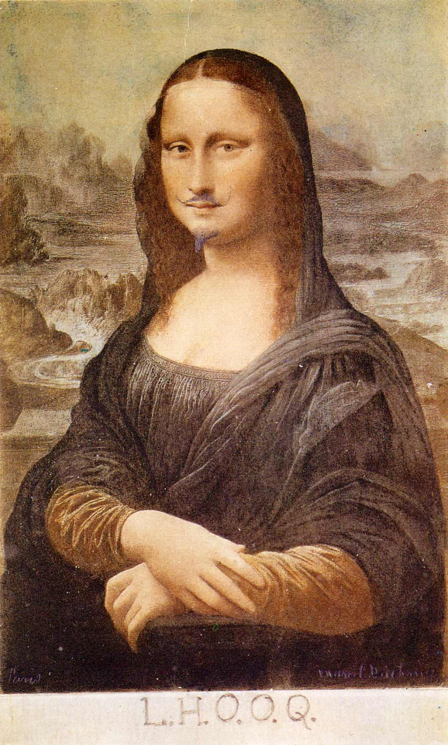

Slide 8
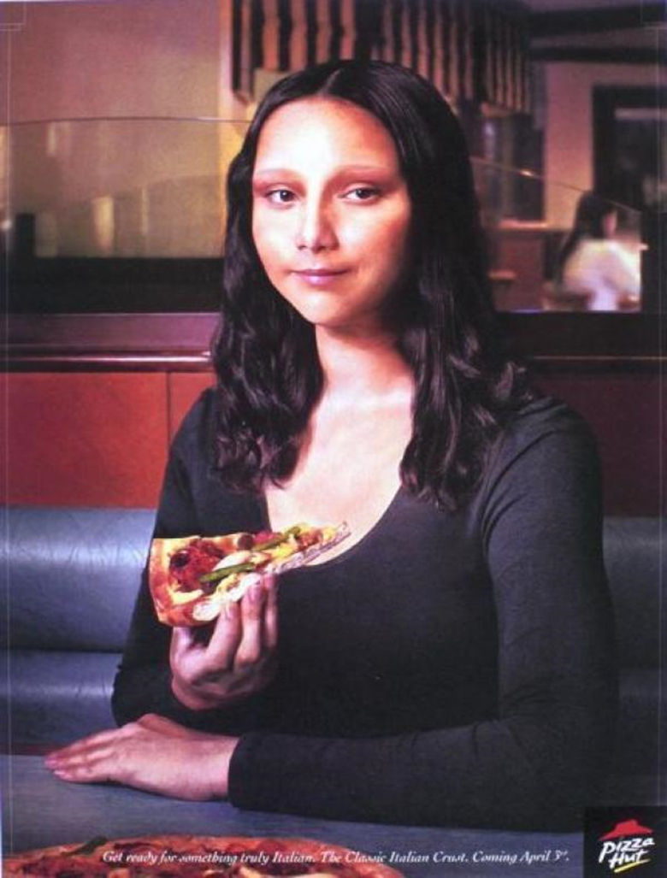

Slide 9
FOTOGRAFIA
JAKO
UTWÓR ZALEŻNY

Slide 10
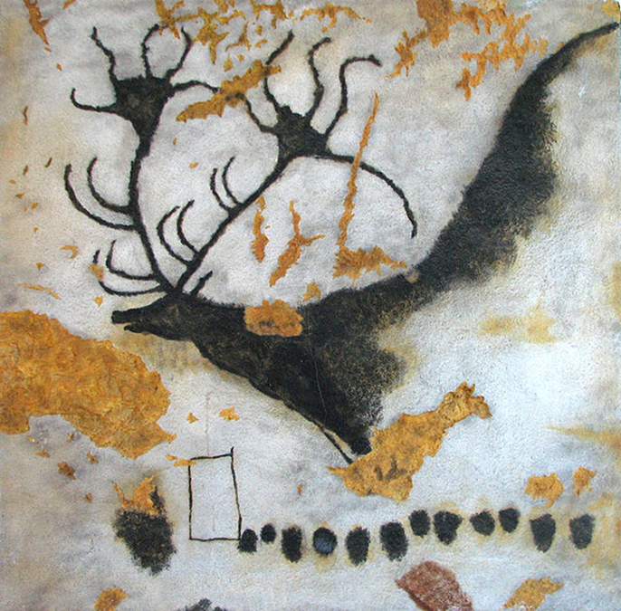
Utwór pierwotny w domenie publicznej

Slide 11
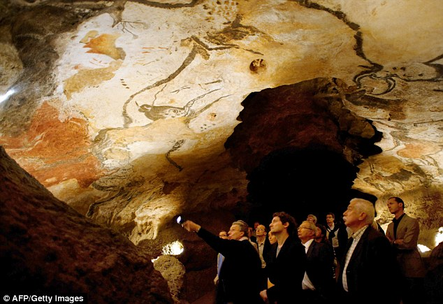

Slide 12
Prawo do pierwszego wydania prawo pokrewne
Art. 99 (1) pr. aut.
Wydawcy, który jako pierwszy w sposób zgodny z prawem opublikował lub w inny sposób rozpowszechnił utwór, którego czas ochrony już wygasł, a jego egzemplarze nie były jeszcze publicznie udostępniane, przysługuje wyłączne prawo do rozporządzania tym utworem i korzystania z niego na wszystkich polach eksploatacji przez okres dwudziestu pięciu lat od daty pierwszej publikacji lub rozpowszechnienia.

Slide 13
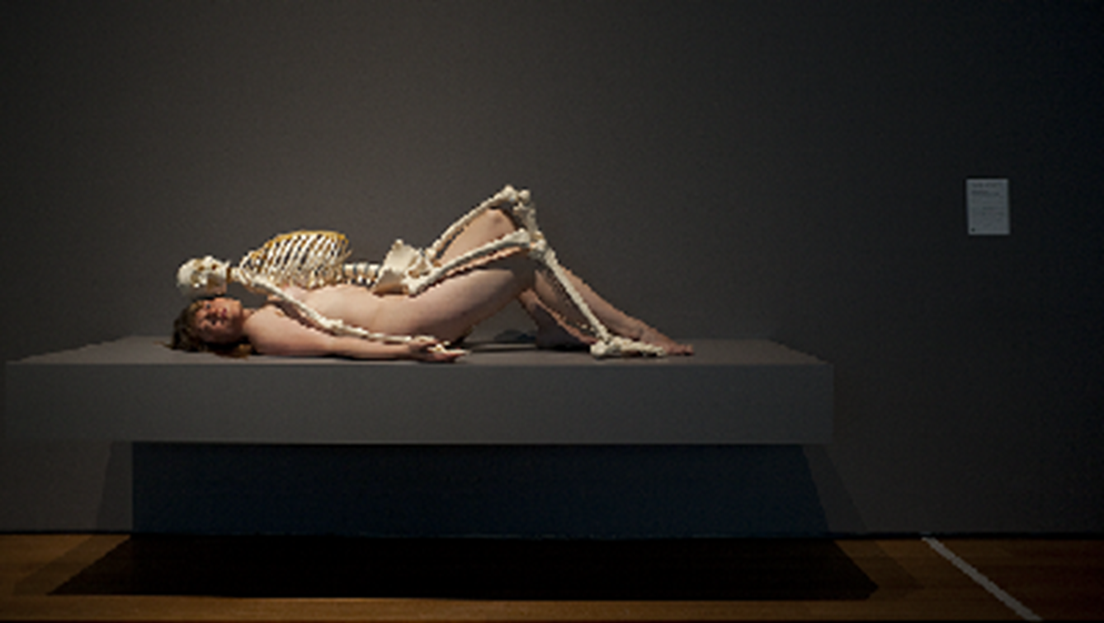
Utwór pierwotny chroniony

Slide 14
Nude with Skeleton (originally performed by Marina Abramović, 2002/2005), as reperformed by Jeramy Zimmerman for Marina Abramović: The Artist Is Present (2010), The Museum of Modern Art, New York.
© 2010Marina Abramović. Photo© 2010 The Museum of Modern Art, New York. Photo: Jonathan Muzikar

Slide 15
FOTOGRAFIA
JAKO
UTWÓR PIERWOTNY

Slide 16
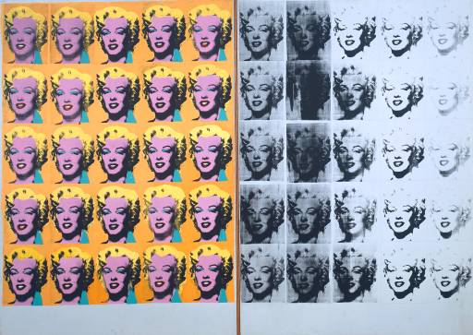
Dyptyk Marilyn 1962
Andy Warhol [TATE Galery]
Notes:
Film Niagara 1953, Warhol 1962 po śmierci Merlin,
Brak informacji w Tate galery o autorstwie fotografa ani nie ma oznaczonego producenta

Slide 17
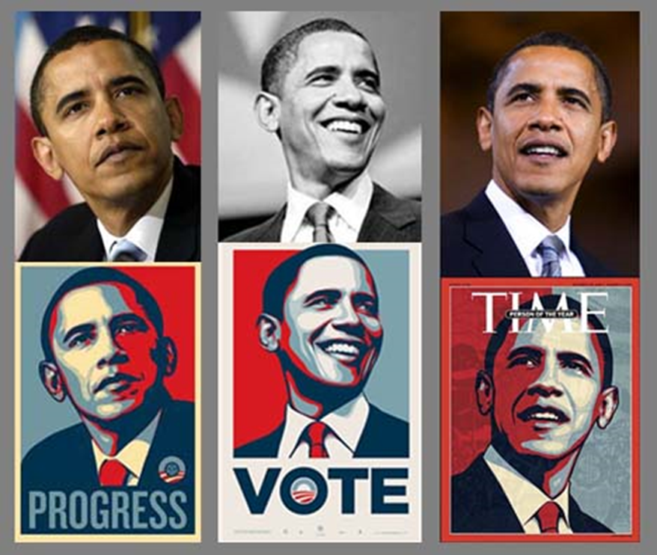

Slide 18
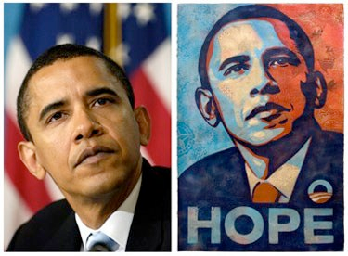
Notes:
Spór sądowy

Slide 19
ARTYSTA SHEPARD FAIREY
vs
FOTOGRAF MANNIE GARCIA
Associated Press

Slide 20
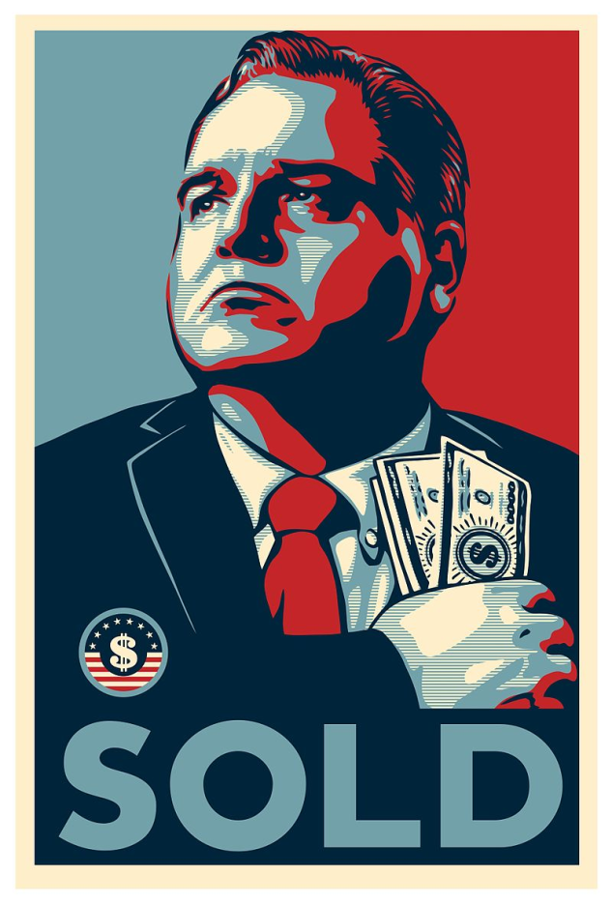
Honest Gil Fulbright SOLD Poster
Frank Ridley
Notes:
Honest Gil Fulbright SOLD Poster
Frank Ridley

Slide 21


Notes:
Plakat socrealistyczny

Slide 22
FILM
ZDJĘCIA Z PLANU FILMOWEGO

Slide 23
2007 r. Sąd Apelacyjny w Warszawie (sygn. akt VI ACa 210/07)
czy zdjęcia wykonane na planie filmowym stanowią utwór zależny wobec powstałego utworu audiowizualnego
Notes:
Tak, jeżeli fotograf sam wykreował sytuacje i kompozycję, nie jeżeli jest to wierna kopia planu filmowego

Slide 24
TAK
albo
NIE

Slide 25
FOTOS FILMOWY
brak nowej treści plastycznej
kopia zdjęć operatora kamery
wierny zapis filmu
umowa zawierana z producentem filmu decyduje o uprawnieniach

Slide 26
ZDJĘCIA Z WYSTAWY
utwór zależny
Notes:
Aranżacja, kompozycja

Slide 27
Dziękuję za uwagę

